Slide 1

Energia Eólica
Brasília, 21 de Novembro de 2016

Slide 2
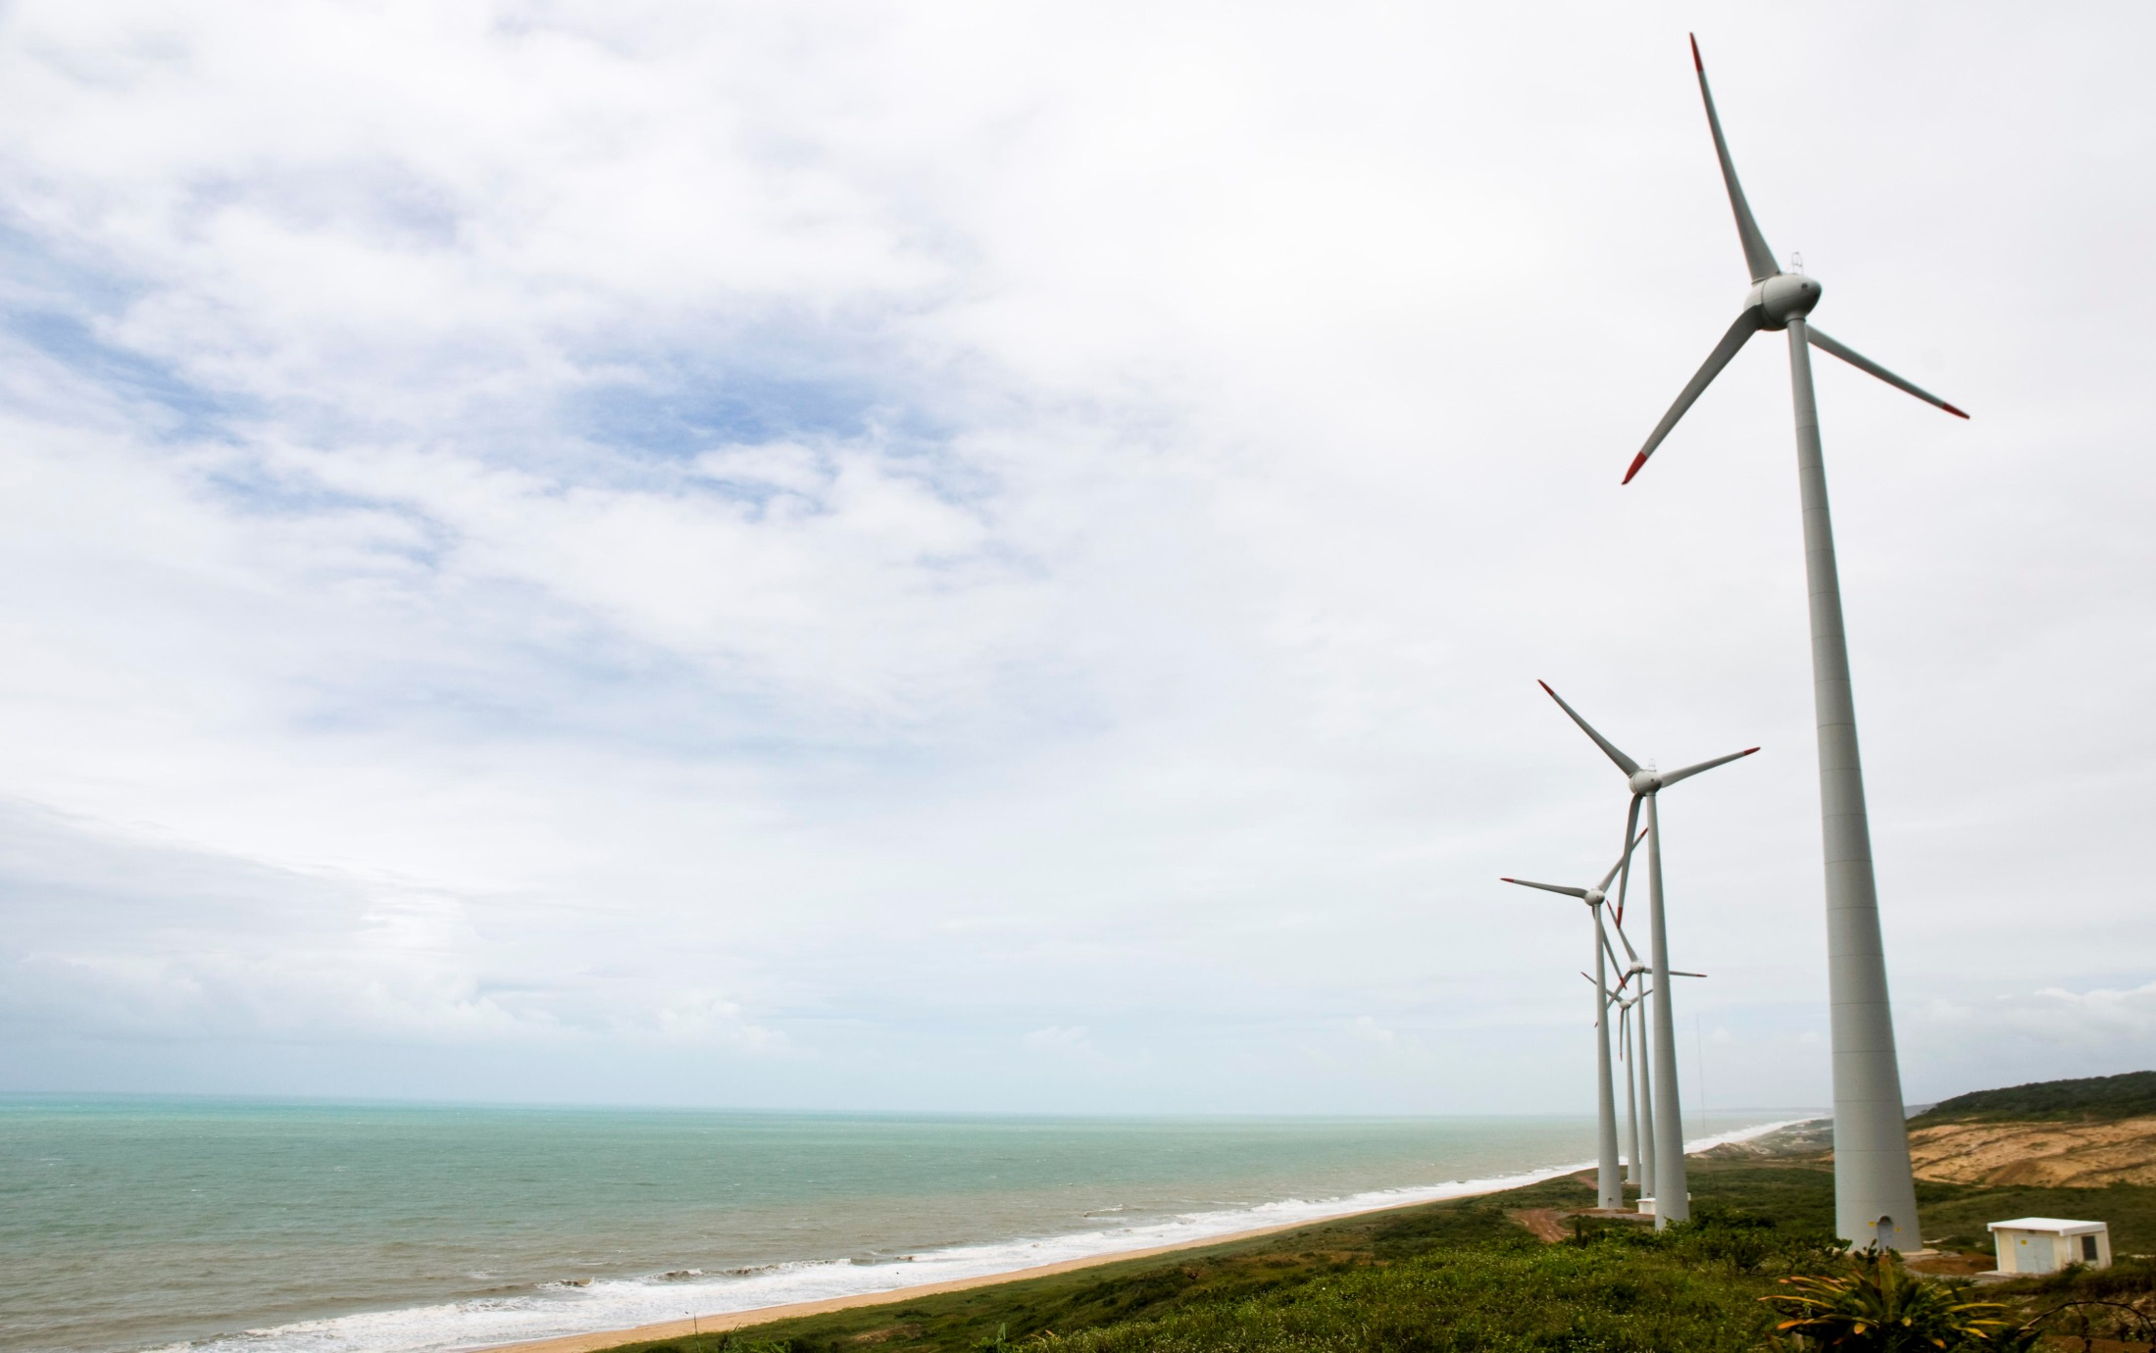
Quem somos?
Fundada em 2002, a ABEEólica é uma instituição sem fins lucrativos que congrega e representa o setor de energia eólica no País.
A ABEEólica contribui, desde a sua fundação, de forma efetiva, para o desenvolvimento e o reconhecimento da energia eólica como uma fonte limpa , renovável, de baixo impacto ambiental, competitiva e estratégica para a composição da matriz energética nacional.
Missão: Inserir e sustentar a produção de energia eólica como fonte da matriz energética nacional, promovendo a competitividade, consolidação e sustentabilidade da indústria de energia eólica.
Visão: Ser reconhecida como a associação que representa de forma legítima, ética e transparente a cadeia produtiva da indústria.
Valores:
Qualidade, ética e respeito à legislação
Responsabilidade socioambiental
Sustentabilidade
Transparência
Cooperação com todos os integrantes da cadeia produtiva

Slide 3
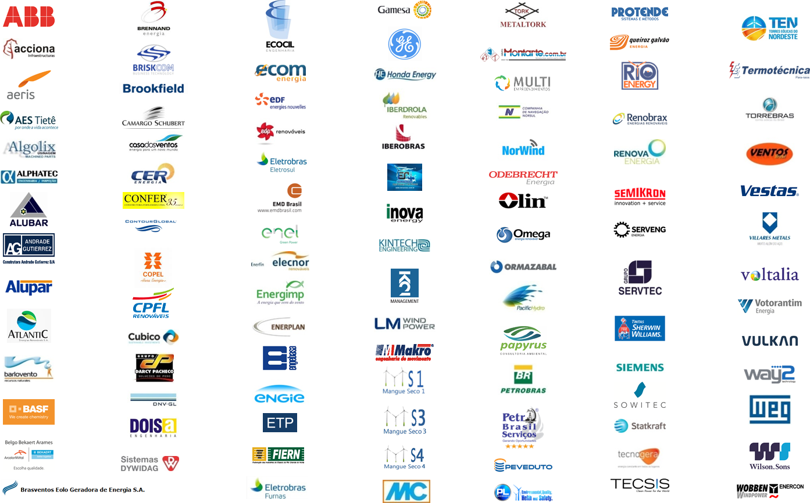
Associados
Notes:
46 logos

Slide 4
Setor Elétrico

Slide 5
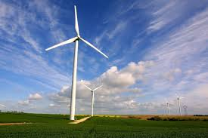
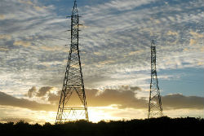
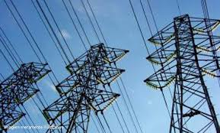
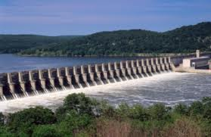
Objetos do Novo Modelo
Promover a modicidade tarifária
Garantir a segurança do suprimento
Assegurar a estabilidade regulatória
Promover a inserção social (universalização de atendimento)

Slide 6
Segmentos do setor x Responsabilidade
GERAÇÃO
Responsável pela produção de Energia Elétrica no país.
TRANSMISSÃO
Responsável pelo transporte da energia do ponto de geração até o ponto de distribuição ou consumo.
DISTRIBUIÇÃO
Responsável pela conversão da energia à uma tensão menor e pelo transporte até o consumidor final.
COMERCIALIZAÇÃO
Responsável pela compra e venda de energia elétrica.

Slide 7
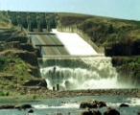
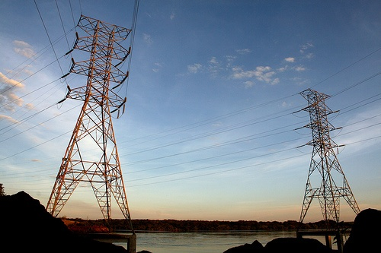
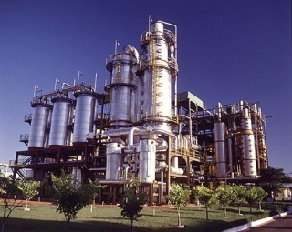
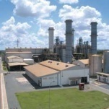
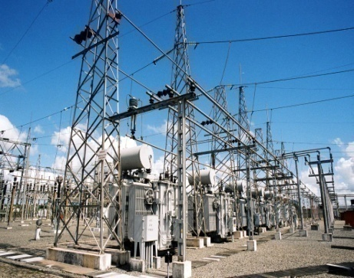
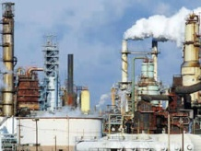
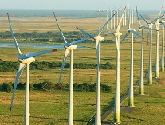
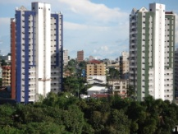

Funcionamento do Sistema - Físico
GERAÇÃO
TRANSMISSÃO
DISTRIBUÍÇÃO
CONSUMO
Pagamento pelo uso do sistema de distribuição
Consumidores livres e especiais
Geradores Públicos
Produtores Independentes
Autoprodutores
Transmissoras
Consumidores livres, especiais e cativos
Pagamento pelo uso do sistema de transmissão
Distribuidoras
Responsável pela operação centralizada e integrada das instalações de geração e transmissão de energia elétrica no SIN. Objetiva:
  Segurança do suprimento – continuidade e qualidade
  Otimização econômica – operação ao menor custo total (presente e futuro) e modicidade tarifária

Slide 8
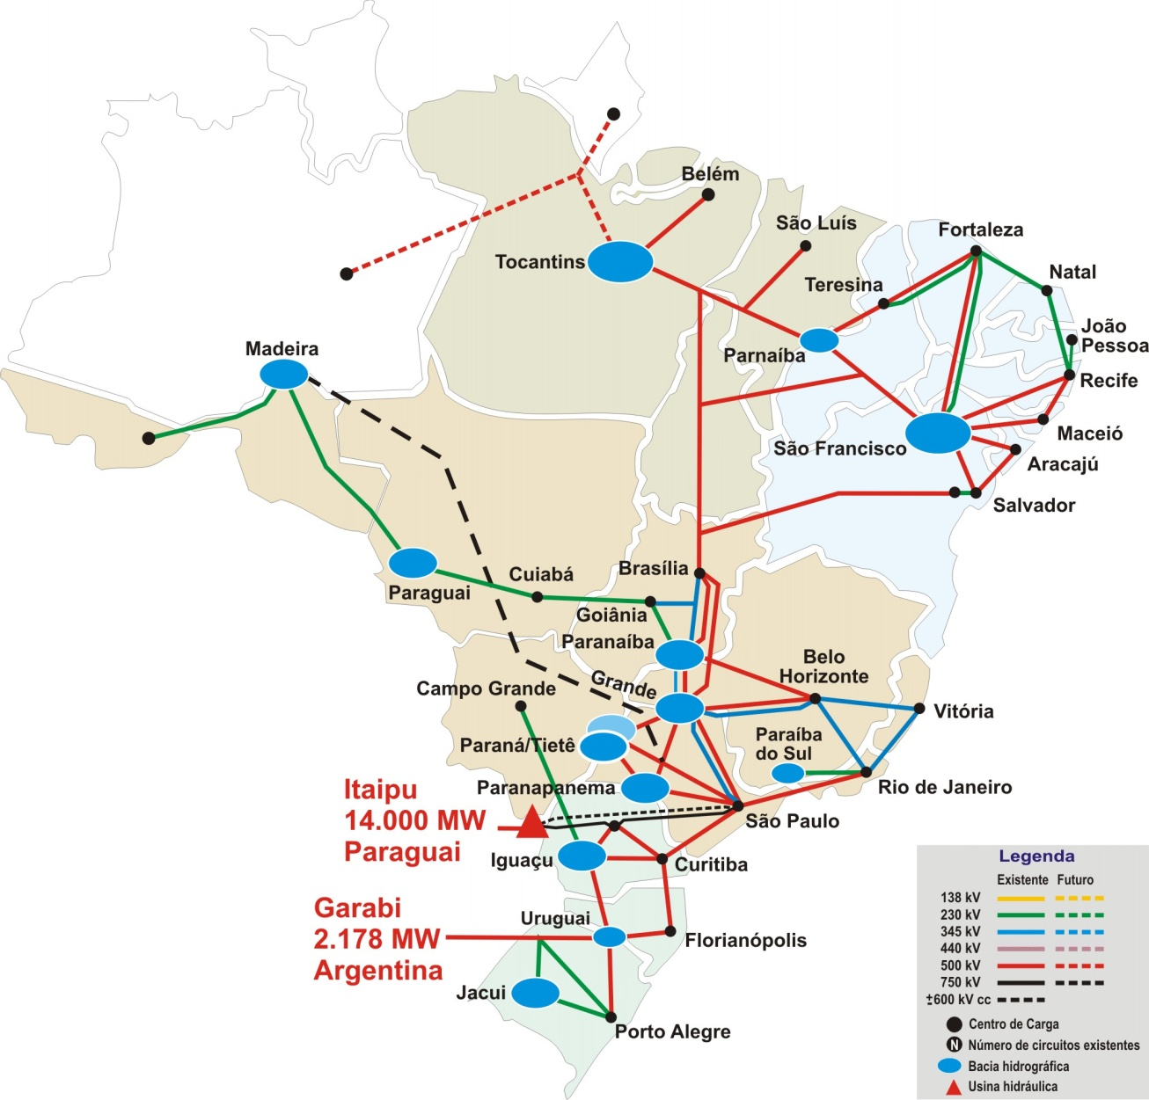
Sistema Interligado Nacional (SIN)
O que é: O SIN é composto por instalações responsáveis pelo suprimento de energia à todas as regiões interligadas do país. De acordo com o Decreto 5163/04, é no âmbito do SIN que ocorrem as negociações envolvidas nos processos de compra e venda de energia elétrica.
Sistema Isolado
(3% da cap. de produção do país)
Predominância: Termelétricas (óleo)
Sistema Interligado
Predominância: Hidrelétricas
REDE BÁSICA
instalações de transmissão com tensão ≥ 230 kV

Slide 9
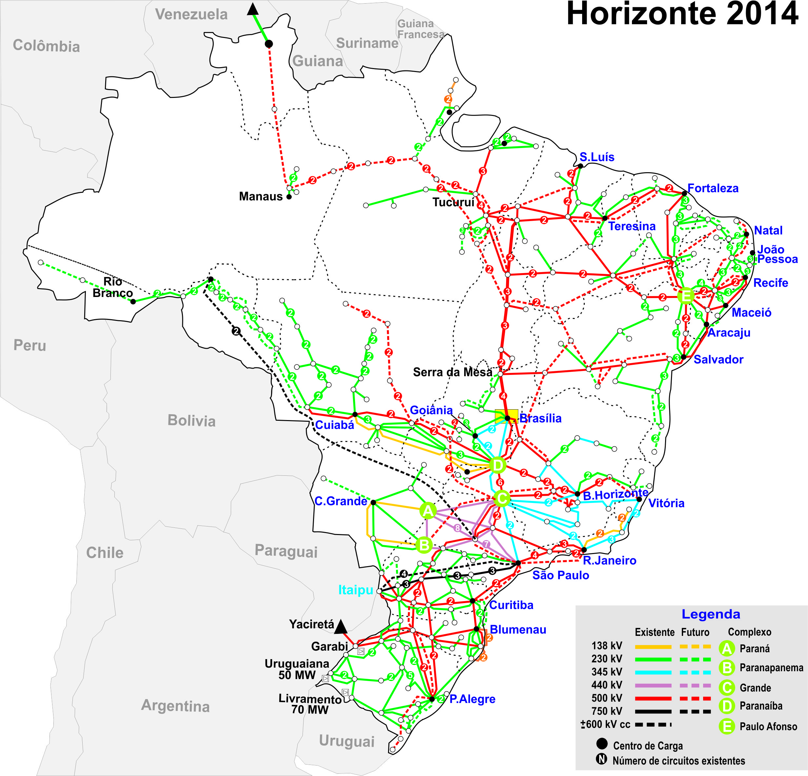
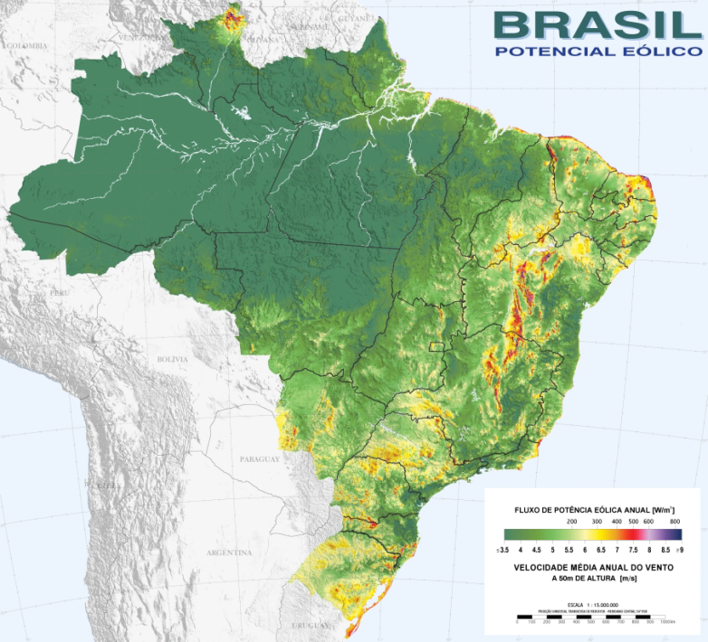
SIN x Potencial Eólico
SIN (Horizonte 2014)
Atlas Eólico Brasileiro

Slide 10
Tipos de Ambientes de Contratação
A comercialização de energia ocorre conforme os parâmetros estabelecidos pela Lei Nº 10.848/2004, pelos Decretos Nº 5.163/2004 e Nº 5.177/2004 e pela Resolução Normativa ANEEL Nº109/2004.
Vendedor:
Geradores de Serviço Público, Produtores Independentes, Comercializadores e Autoprodutores
Ambiente de Contratação Regulada
(ACR)
Distribuidores
(Consumidores Cativos)
Ambiente de Contratação Livre
(ACL)
Consumidores Livres
Consumidores Especiais Vendedores
Contratos resultante de leilões:
Longo Prazo
Contratos livremente negociados (bilaterais):
Curto e Médio Prazo

Slide 11

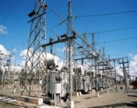

Funcionamento do Mercado - Contábil
VENDA
COMPRA
Comercializadores
Contratos Livremente Negociados
Consumidores livres e especiais
Tarifa Regulada
Geradores Públicos
Produtores Independentes
Autoprodutores
Distribuidoras
Consumidores Cativos
Contratos Regulados
Viabiliza a comercialização de energia e apoia a evolução do mercado sob os pilares de isonomia, segurança e inovação. Responsável pela:
  Administração do Ambiente de Contratação Regulada (ACR) e do Ambiente de Contratação Livre (ACL)
  Apuração do Preço de Liquidação das Diferenças (PLD)
  Contabilização e liquidação das transações realizadas no mercado de curto prazo

Slide 12
Tipos de Leilões de Energia
Estruturantes
Novos empreendimentos a construir
(Grandes UHEs)
Contratos: 30 anos
Tipo: A-5
ANO DE INÍCIO DO SUPRIMENTO
Fontes Alternativas
Contratos: 10 – 30 anos
Entre os anos A-1 e A-5
Energia de Reserva
Contratos: 20 – 30 anos
A-5
A-3
A-1
A
Energia Existente
Empreendimentos existentes
Contratos: 5 – 15 anos
Reposição de Contratos
Energia Nova
Novos empreendimentos a construir
(sem outorga)
Tipos: A-3 e A-5
Contratos: 15 – 30 anos
A-3: repasse à tarifa limitado em 2% da carga verificada no A-5
Ajuste
Empreendimentos Existentes
Contratos: até 2 anos
Limitado à 1% da carga contratada
(5% 2008 e 2009)

Slide 13
Energia Eólica
Contexto Mundial

Slide 14










Trajetória Mundial (Capacidade Instalada Acumulada)
-------------------- Ranking Mundial 2015 --------------------
1º
China
145,10
GW
2º
EUA
74,47
GW
3º
Alemanha
44,95
GW
4º
Índia
25,09
GW
5º
Espanha
23,02
GW
10º
Brasil
8,72
GW
6º
Reino Unido
13,60
GW
7º
Canadá
11,20
GW
8º
França
10,36
GW
9º
Itália
8,96
GW
-------------------- Colocações do Brasil --------------------
2012
15º Colocado
2,5 GW
2013
13º Colocado
3,4 GW
2014
10º Colocado
5,9 GW
2015
10º Colocado
8,7 GW
Fonte: GWEC/ABEEólica

Slide 15
Trajetória Mundial (Capacidade Instalada Nova)
-------------------- Ranking Mundial 2015 --------------------
-------------------- Colocações do Brasil --------------------
2012
8º Colocado
1,08 GW
2013
7º Colocado
0,95 GW
2014
4º Colocado
2,50 GW
2015
4º Colocado
2,75 GW
Fonte: GWEC/ABEEólica

Slide 16
Energia Eólica
Contexto brasileiro

Slide 17
Evolução da Capacidade Instalada (MW)
Capacidade Instalada Atual: 10,35 GW
Fonte: ANEEL/ABEEólica
17

Slide 18









Capacidade Eólica Instalada
Matriz elétrica (GW)
Piauí
31 (879,7 MW)
5
Ceará
66 (1.729,4 MW)
3
8,45
GW
Rio Grande do Norte
120 (3.278,8 MW)
1
Paraíba
13 (69,0 MW)
Pernambuco
27 (593,4 MW)
Sergipe
1 (34,5 MW)
Bahia
73 (1.897,8 MW)
2
Rio de Janeiro
1 (28,1 MW)
1,9
GW
Paraná
1 (2,5 MW)
Santa Catarina
14 (238,5 MW)
80% Renovável
20% Não Renovável
Rio Grande do Sul
Total instalado: 10,35 GW – 414 parques eólicos
Aptos: 354,4 MW – 14 parques eólicos
67 (1.598,8 MW)
4
Fonte: ABEEólica / ANEEL
18

Slide 19

Números Futuros
Cerca de 5 mil torres
Cerca de 5 mil aerogeradores
Cerca de 15 mil pás
2016
2,37 GW
2017
2,3 GW
2018
3,3 GW
2019
1,04 GW
2020
0,32 GW
145 mil empregos
Cerca de R$ 60 bilhões investidos
Capacidade
Instalada
Futura
já
Contratada
16 milhões toneladas de CO₂ evitadas
Mais de
30 TWh gerados
17 milhões residências abastecidas

Slide 20
Financiamento

Slide 21








FINAME – Conteúdo Local
Cadeia Produtiva Brasileira – Fabricantes de Aerogeradores
Financiamento dos Equipamentos
Nova regra Dez/2012
Aumento do conteúdo local
Janeiro/2013 à Janeiro/2016
Capacidade Produtiva: 4 GW/ano

Slide 22
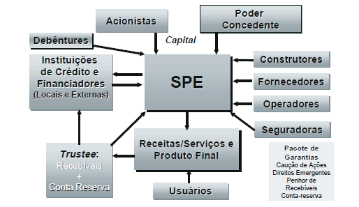
Estrutura do Financiamento
  O financiamento para a Fonte Eólica de Grande Porte é pautado no conceito do Project Finance, em que os recebíveis (PPAs) são utilizados como garantias dos financiamentos:
Project Finance
Fluxo de Caixa
PPA (Leilão)
...
...
Garantia
Financiamento

Slide 23
O papel do BNDES
  O BNDES é o principal financiador da Fonte Eólica de Grande Porte:
  Entre 2003 e 2016 foram cerca de R$ 35,4 bilhões (59,7%).
Fonte: ABEEólica / BNDES

Slide 24
Socioeconômico e Socioambiental

Slide 25
Contribuição Socioeconômica
Fixação do homem no campo
Proporção de atividade complementar
Redução da pobreza
Capacitação das populações
Ganhos com arrendamento
Empenho em projetos e ações sociais não obrigatórias

Slide 26
Benefícios e Índices da Eólica 2015
10,4 milhões de toneladas de CO₂ evitadas
R$ 645 milhões de custos evitados com o sistema
11 milhões de Casas Abastecidas Mensalmente, em média
21,4 TWh de energia gerados
US$ 4,93 bilhões foram investidos no setor eólico
Fonte: ABEEólica / CCEE / Excelência Energética / BNEF

Slide 27
Desafios

Slide 28


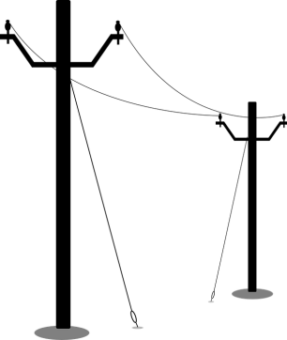

Desafios
  Cenário Econômico
  Transmissão
    Curto, Médio e Longo Prazo
Financiabilidade
  Atratividade Novos Atores
Sustentabilidade da Cadeia Produtiva
  Sinal de Investimento de Longo Prazo
Regulação
Logística
Pesquisa & Desenvolvimento
Mercado Livre
Taxas e Tributos
Inovação
Capacitação

Slide 29
Estudos Contratados
Necessidade de Contratação de Energia de Reserva
Transmissão:
  Módulo 1: Acesso ao Sistema de Transmissão – Margens de Escoamento
  Módulo 2: Revitalização do mecanismo de instalações de transmissão de interesse exclusivo de geração para conexão compartilhada (ICG)
  Módulo 3: Leilões coordenados de geração e instalações da rede básica para escoamento da potência de geradores
  Módulo 4: Planejamento proativo da transmissão
  Módulo 5: Leilões de Concessões de transmissão

Slide 30
Balanço de Oferta Realista
Cenário Básico (70% de chance de ocorrer)
Básico | 2016 | 2017 | 2018 | 2019 | 2020
Oferta Estrutural (PSR) | 69,20 | 72,90 | 74,90 | 81,10 | 82,20
PIB (PSR) | -3,6% | 2,0% | 2,0% | 2,0% | 2,0%
Demanda (PSR) | 65,80 | 67,20 | 69,70 | 72,50 | 76,30
Sobreoferta (PSR) | 3,40 | 5,80 | 5,20 | 8,60 | 5,90
PIB (LCA) | -3,2% | 1,5% | 2,7% | 2,7% | 2,7%
Demanda (LCA) | 67,80 | 69,60 | 71,90 | 74,40 | 76,80
Sobreoferta (LCA) | 1,40 | 3,30 | 3,00 | 6,70 | 5,40
Risco (Demanda > Oferta) | 4,6% | 7,3% | 18,3% | 7,6% | 20,4%
Fonte: PSR Necessidade de Energia de Reserva para o Sistema (2016) e LCA (2016)

Slide 31
Histórico da Carga/PIB Industrial
Uma vez que existe capacidade ociosa, a retomada da produção industrial deve ser mais rápida que a recuperação da economia.
Após um período de recessão, o crescimento da demanda por energia costuma ser expressivo.
Fonte: EPE (2016) / IBGE (2016)

Slide 32
Capacidade adicional de escoamento
Objetivo: capacidade adicional que viabilize contratação de geração em regiões com maior concorrência de recurso eólico e de margem da transmissão.
  Viabilizar usinas com preços mais competitivos.
  Limitar os riscos a que geradores e consumidores estão expostos.
  Opção de uso da capacidade adicional por geradores.
  Seleção, em leilões, de projetos utilizando capacidade adicional e capacidade de referência ONS/EPE, buscando eficiência na expansão.
Notes:
Comentários

Slide 33
Selo e Certificado
de Energia Renovável

Slide 34


Selo e Certificado de Energia Renovável
Objetivo: fomentar o mercado de energia gerada a partir de fontes renováveis incentivadas e com alto desempenho em termos de sustentabilidade.
Tipos de certificação:
  Certificação de empreendimentos de geração de energia renovável elegíveis;
  Concessão de Selo voltado para consumidores da energia certificada

Slide 35
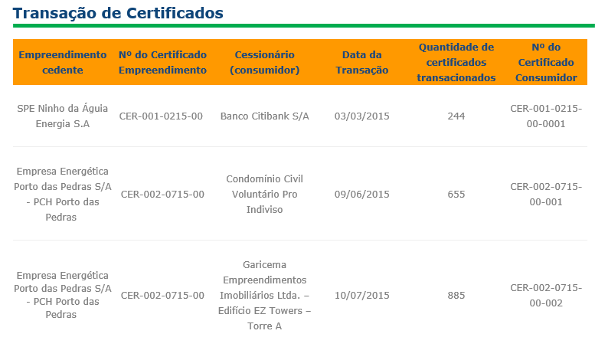
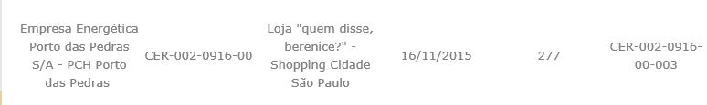
Selo e Certificado de Energia Renovável

Slide 36

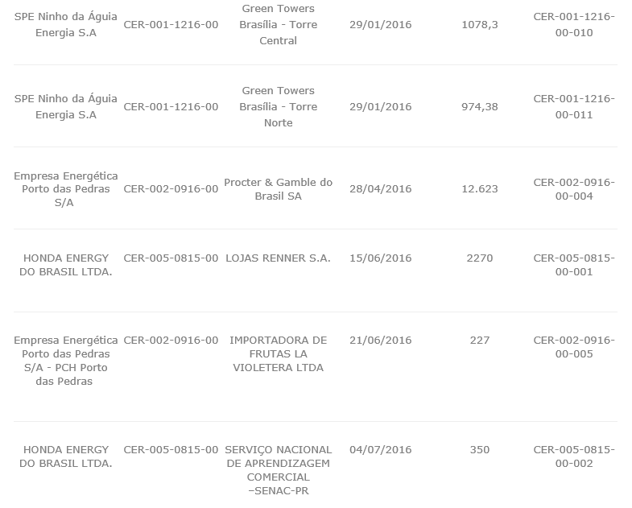

Selo e Certificado de Energia Renovável

Slide 37
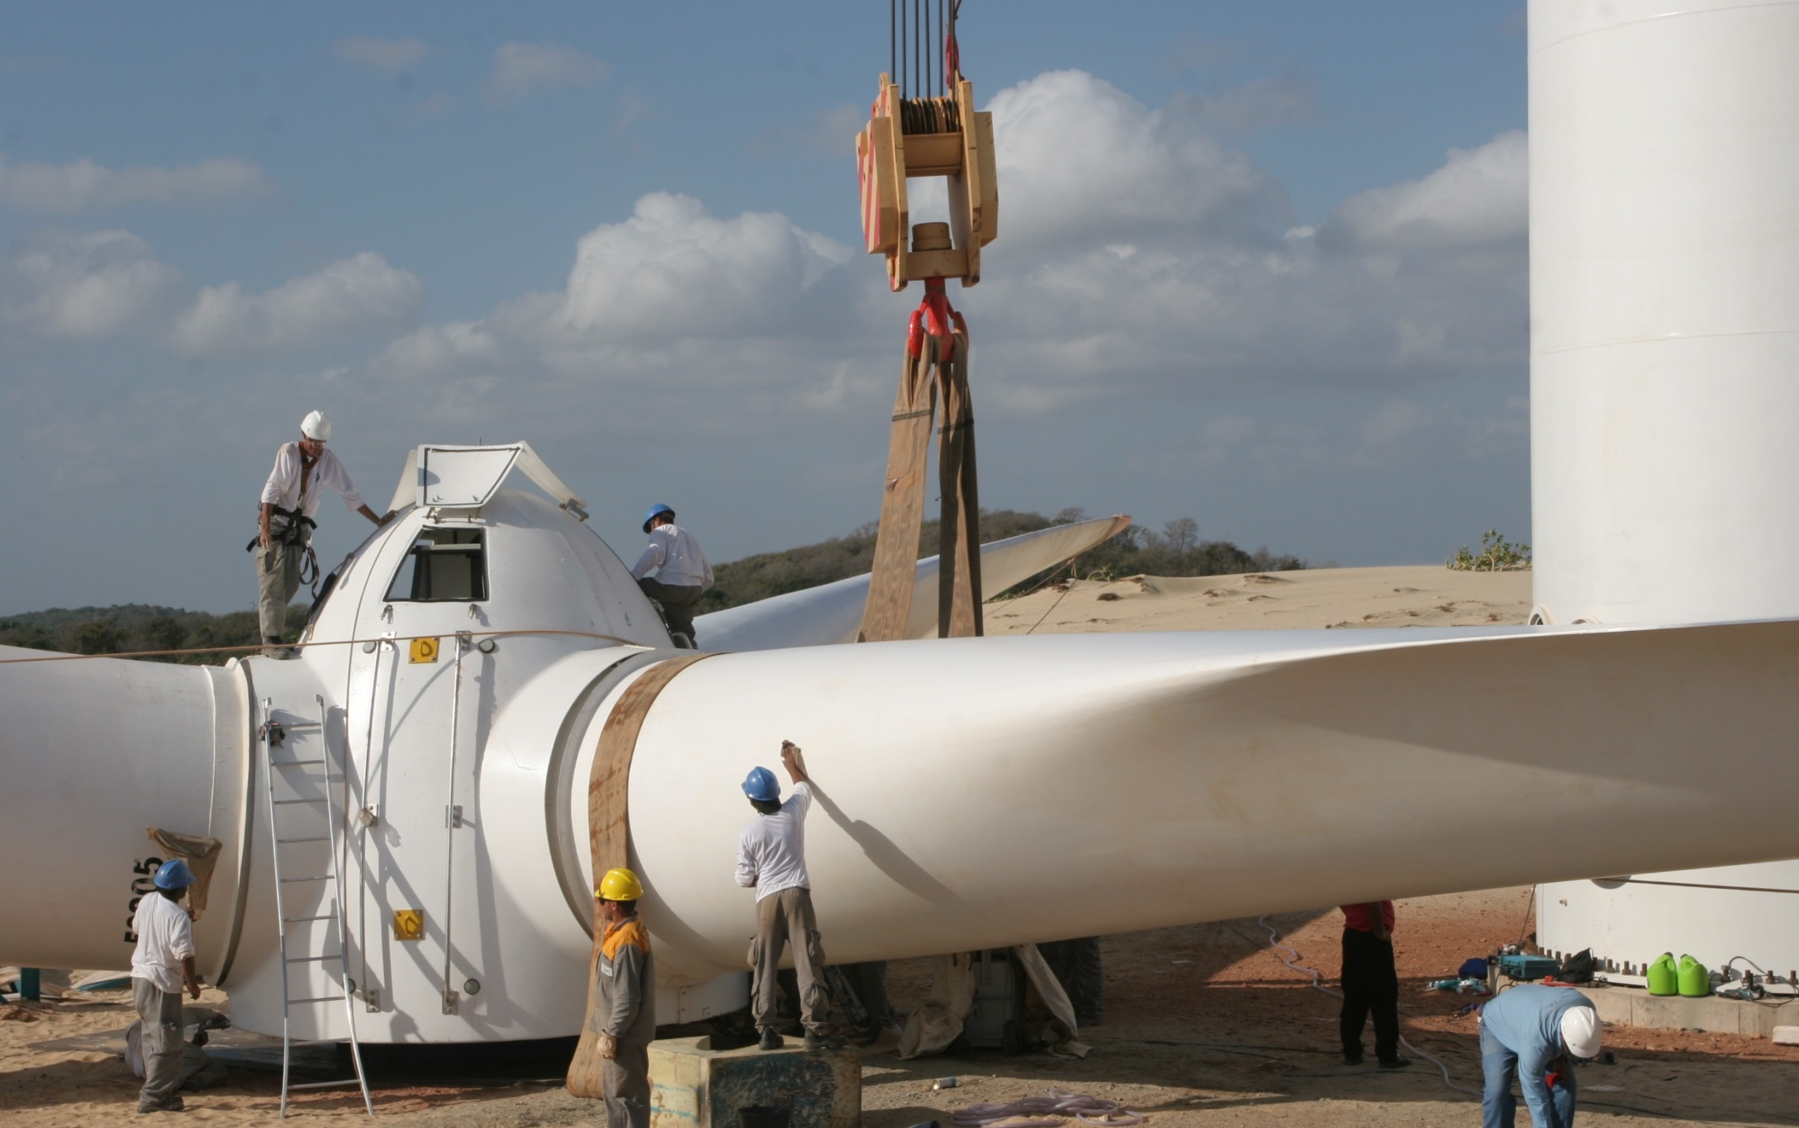
Perguntas?

Slide 38







CONTATO:
ABEEólica
(11) 3674-1100
comunicacao@abeeolica.org.br
www.abeeolica.com.br
facebook.com/abeeolica
ABEEólica
youtube.com/abeeolica
@abeeolicaeolica
abeeolica
abeeolica.org.br

